Slide 1

Piedošana

Slide 2
Koks, kura augli Ādams un Ieva norāva, bija labā un ļaunā atzīšanas auglis.
Kad Ieva noplūca šo aizliegto augli, tas nebija gatavs.
Ādams un Ieva tika izdzīti no Ēdenes dārza ne tikai augļa noplūkšanas dēļ, bet arī tādēļ, ka klusēja par šo rīcību.
Ādams pat meloja Dievam, ka pats nav īsti vainīgs, ka to izdarīja Ieva un viņam lika šo augli pagaršot.

Slide 3
Pat vēl vairāk, kad Ieva plūca augli, Ādams bija turpat līdzās un neko nedarīja, nemēģināja apstādināt Ievu.
Bet Dievs ir piedevis cilvēcei.
Dievs ir izveidojis citu ceļu, kā cilvēks var izveidot kontaktu ar Dievu.
Ēdenes dārzā tas bija pavisam vienkārši, jo Dievs bija turpat līdzās, ar viņu bija tikai jārunā.

Slide 4
Tagad…
Tik ļoti Dievs mīlēja pasauli (ko pats bija radījis), ka deva savu vienpiedzimušo dēlu Jēzu Kristu mūsu Kungu,
lai ikviens, kas viņam tic, nepazustu, bet iemantotu mūžīgo dzīvošanu.
Mums ir dots ceļš Jēzus Kristus personā, kuram mums ir jātic.
Jēzus Kristus ir vienīgais ceļš, kā tikt pie Dieva.

Slide 5
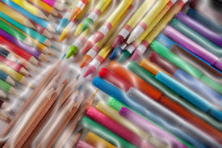
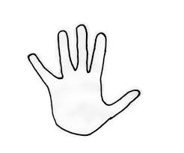

Izgriez no lapas figūras, kuras norādītas blakus! Vari katru figūru nokrāsot citā krāsā vai izgriezt no citas krāsas papīra!

Slide 6
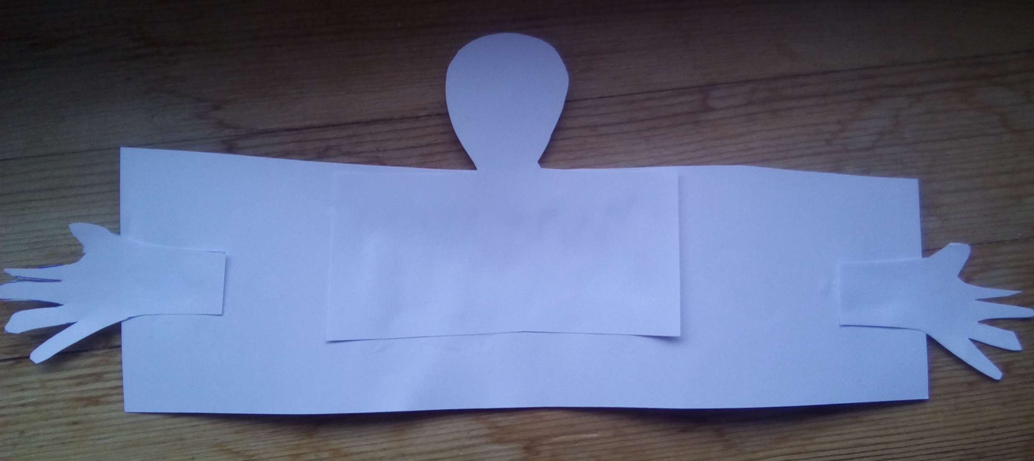
Salīmē vajadzīgās daļas, kā attēlots fotogrāfijā!

Slide 7
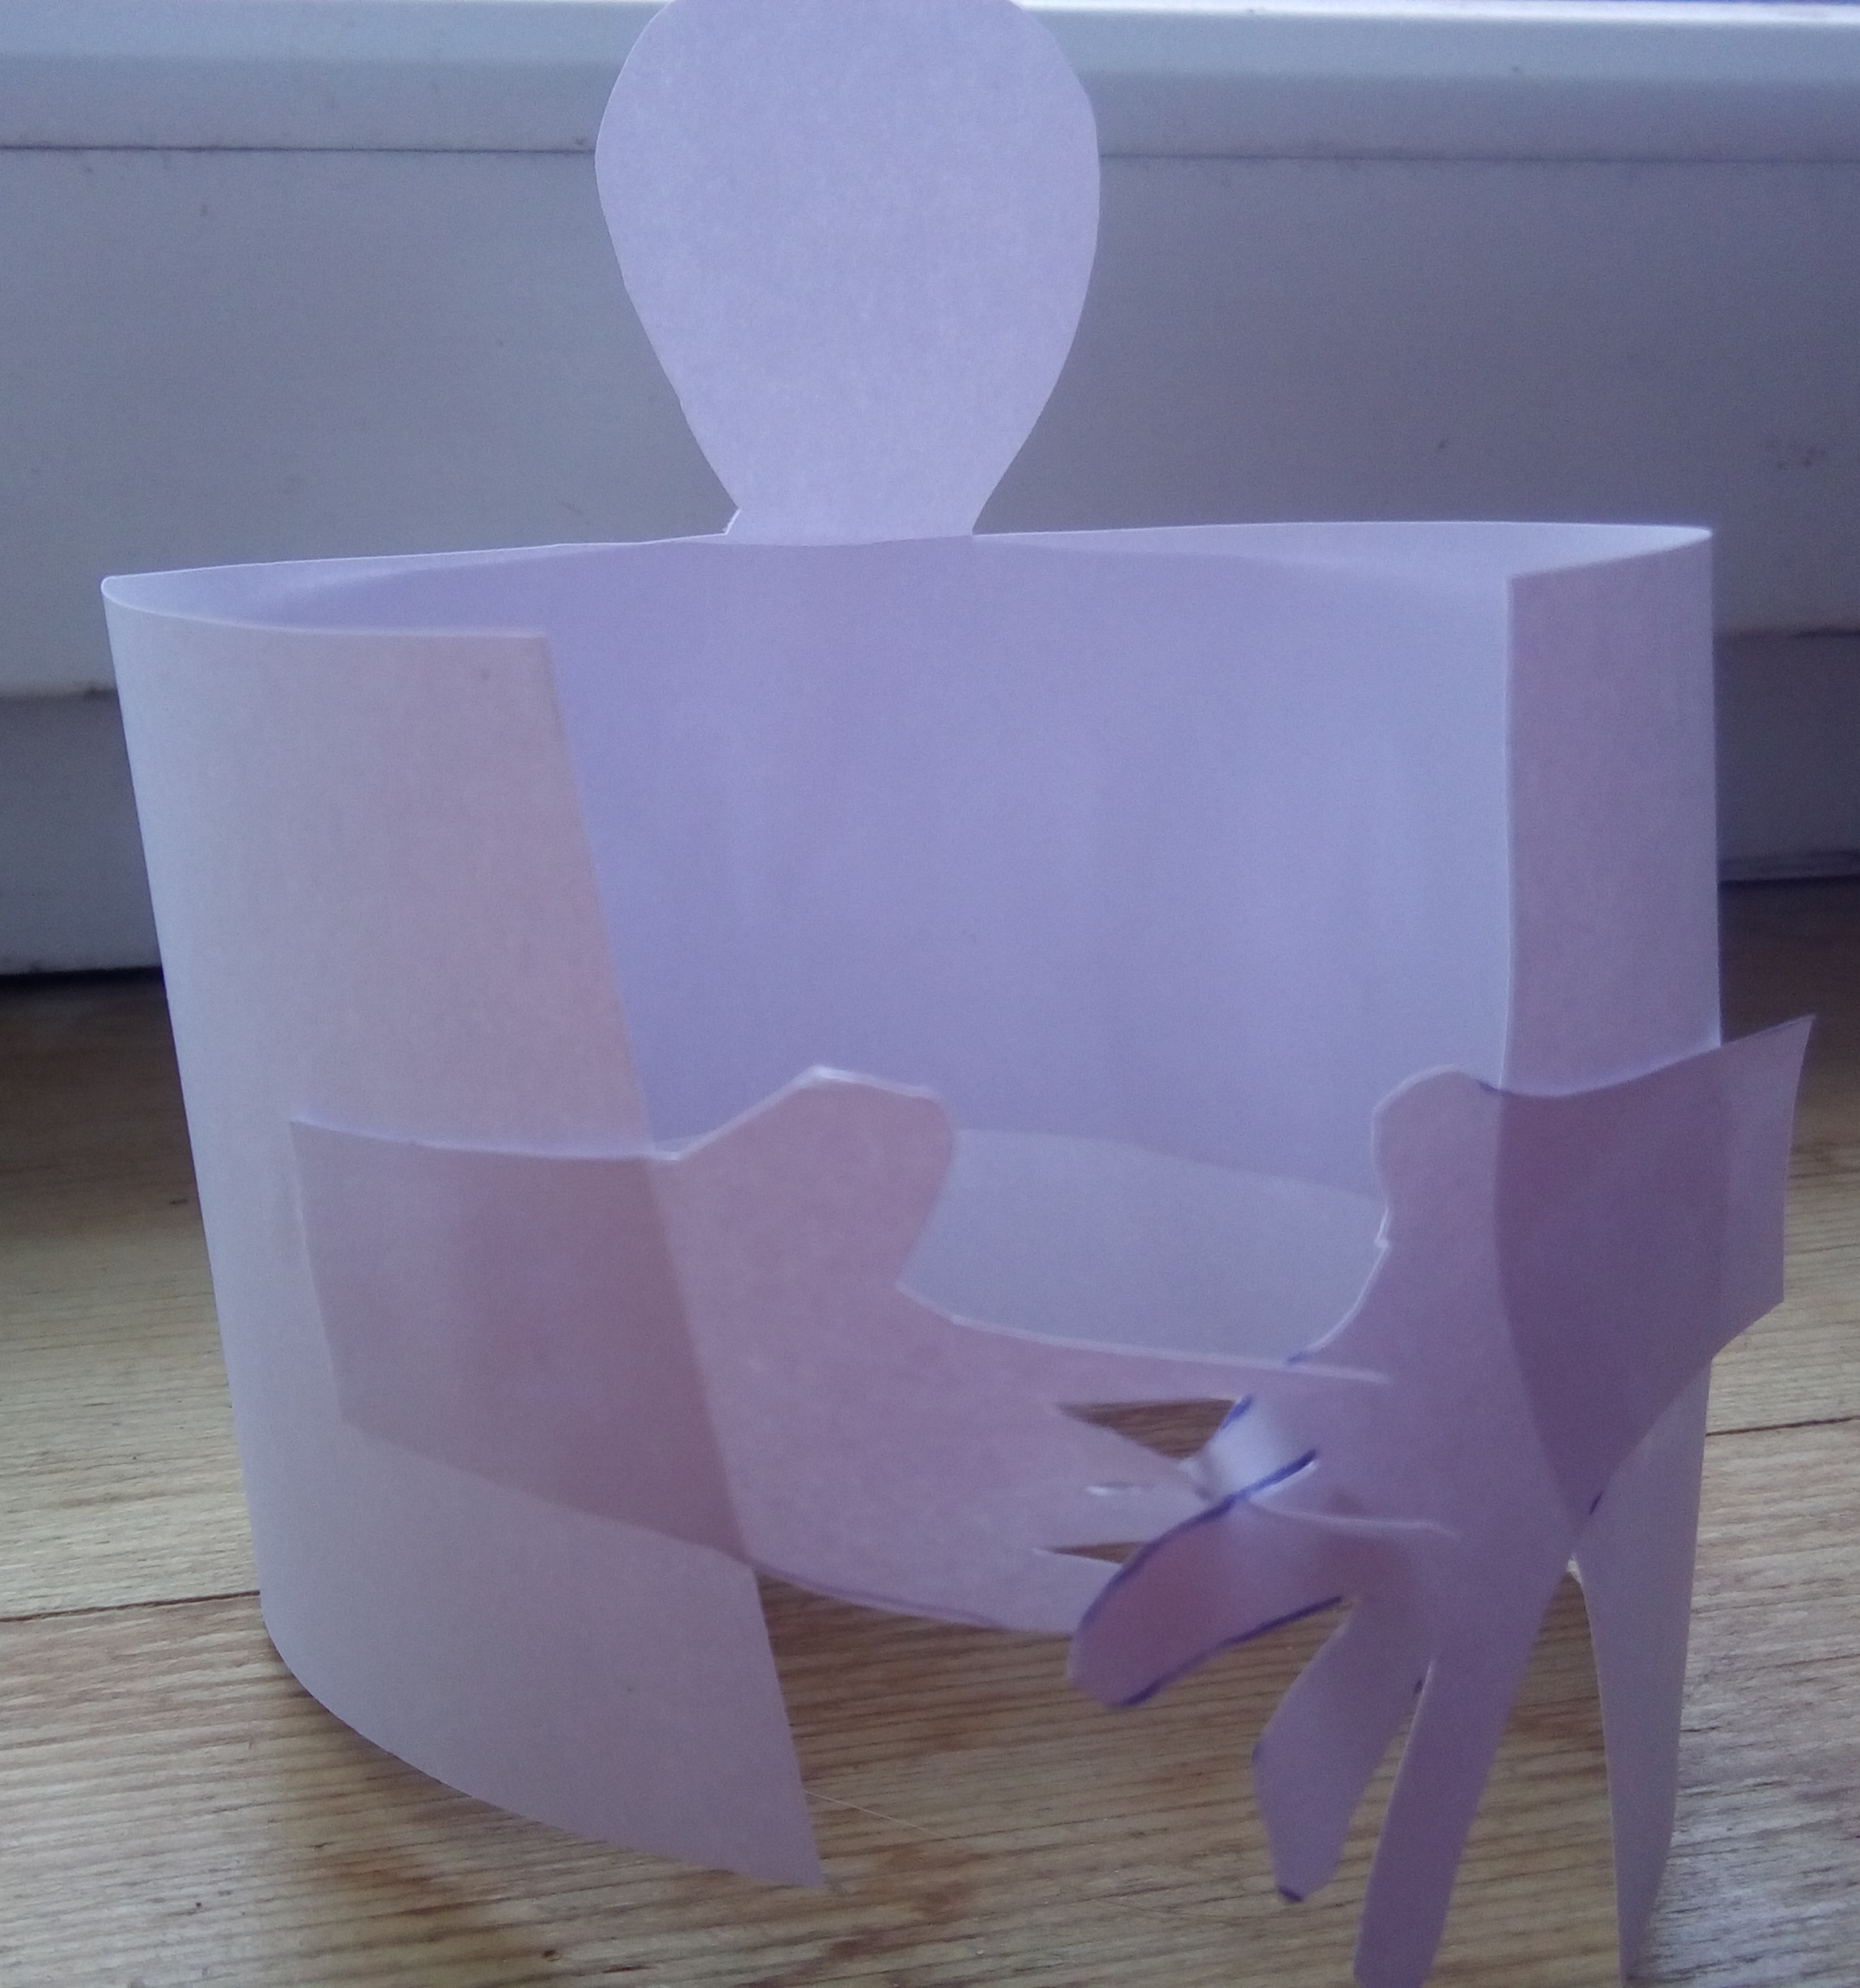
Tas ir apskāviens, ar kura palīdzību mēs varam piekļaut cilvēkus cieši sev klāt un piedot viņiem.
Apskāviena iekšpusē vari kaut ko iezīmēt vai ierakstīt, ja vēlies.

Slide 8
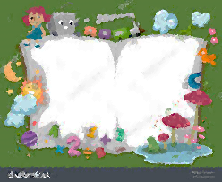
Reiz Pēteris piegāja pie Jēzus un jautāja: ‘’Kungs, cikkārt man būs piedot savam brālim, kas pret mani grēko? Vai ir diezgan septiņas reizes?’’ Jēzus viņam atbildēja: ’’Es tev nesaku septiņas reizes, bet septiņdesmit reiz septiņas. Tāpēc debesu valstība ir līdzīga ķēniņam , kas ar saviem kalpiem gribēja norēķināties. Un, kad viņš iesāka norēķinu, viņam pieveda parādnieku, kas ķēniņam bija parādā desmit tūkstoš talantu(sudraba mērvienību) Bet , kad tas nespēja samaksāt, kungs pavēlēja to pārdot ar sievu un bērniem, un visu, kas tam bija, un samaksāt. Tad kalps krita pie zemes un viņš gauži lūdza: ‘’Kungs, pacieties, es tev visu nomaksāšu!’’ Kungam kļuva kalpa žēl, viņš to palaida vaļā un parādu tam arī atlaida. Bet šis pats kalps, sastapis vienu no saviem darba biedriem, kas tam bija simt denāriju parādā, satvēra viņu, žņaudza un sacīja: ’’Maksā, ko esi parādā!’’ Darba biedrs krita tam pie kājām, lūdzās un sacīja: ‘’’Pacieties, es tev visu samaksāšu!’’

Slide 9
Bet viņš iemeta to cietumā, iekams, tas savu parādu samaksā, Kad nu viņa darba biedri to redzēja, tie ļoti noskuma un izstāstīja savam kungam visu, kas bija noticis. Tad viņa kungs to pasauca un sacīja: ’’Tu, nekrietnais kalps! Visu šo parādu es tev atlaidu, kad tu mani lūdzi. Vai tev arīdzan nebija apžēloties par savu darba biedru, kā es par tevi esmu apžēlojies!’’ Un kungs apskaitās un nodeva viņu mocītājiem, kamēr viņš samaksā visu ko bija tam parādā. Tā arī mans debesu Tēvs jums darīs, ja jūs ikvienam savam brālim no sirds nepiedosit.’’
Tā Kunga lūgšanā ‘’Mūsu Tēvs’’ Jēzus mūs māca: ‘’Un piedod mums mūsu parādus, kā arī mēs piedodam saviem parādniekiem.’’

Slide 10
Ja gribi sagaidīt piedošanu no citiem, tai skaitā Dieva, iemācies piedot citiem.
Nekad neuzskaiti reizes, cik esi piedevis.
Lai saņemtu piedošanu un jāpiedod vienmēr citiem.

Slide 11
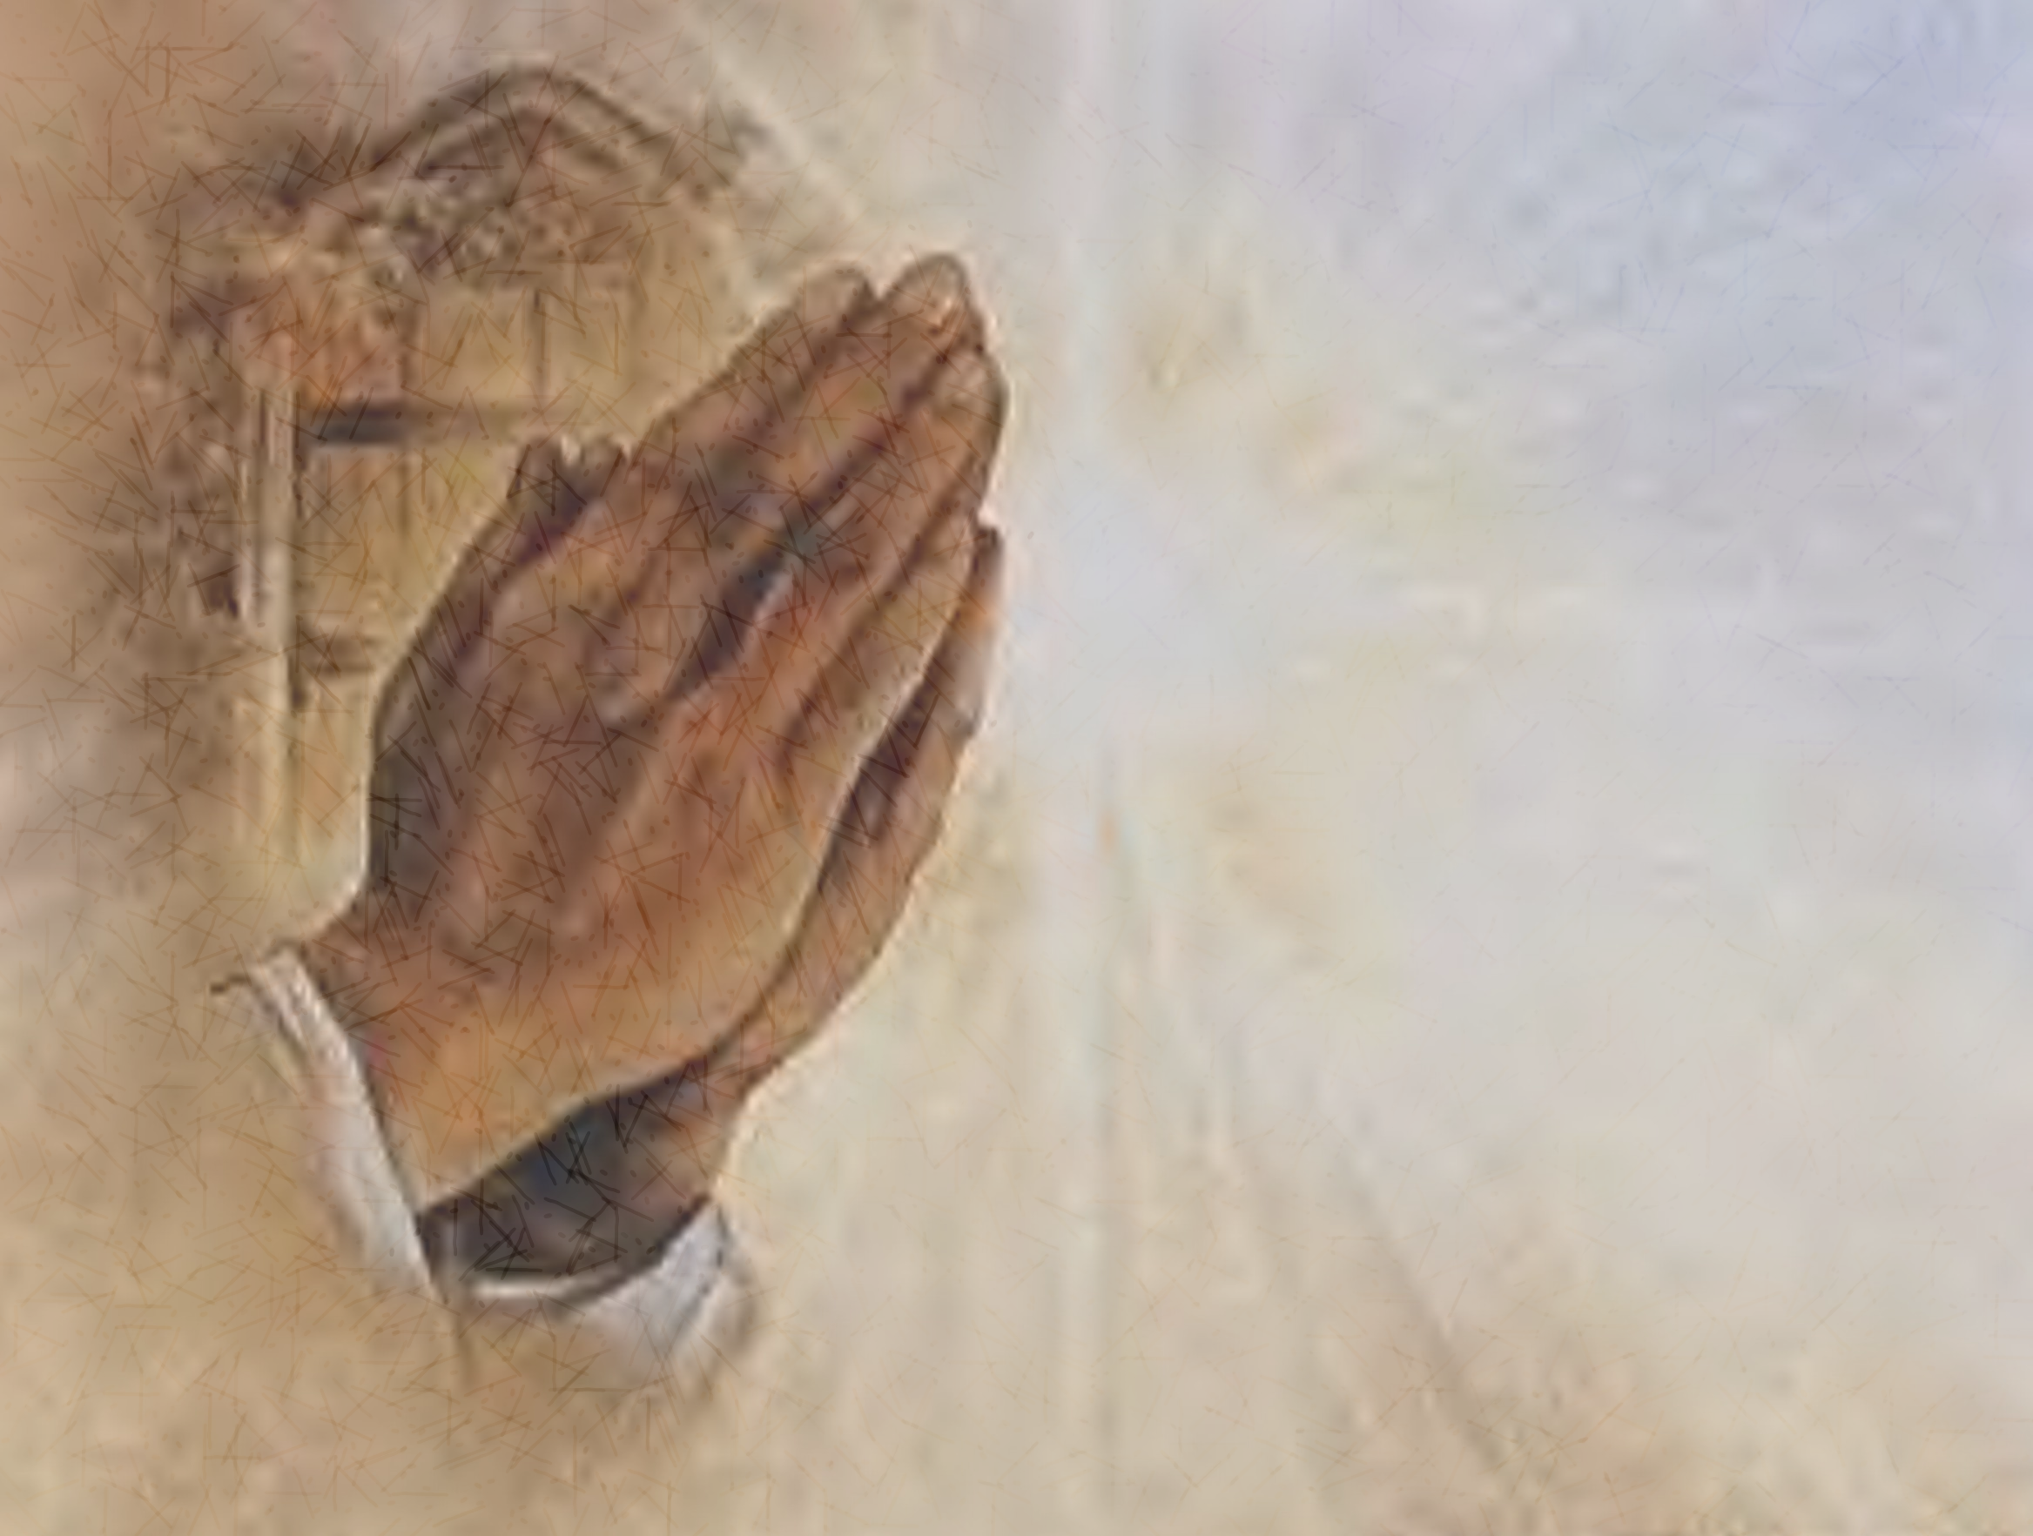
Lūgšana:
Mīļais Kungs,
Ļauj man saņemt piedošanu no Tevis un citiem, kā arī dot savu piedošanu apkārtējiem. Āmen.

